Slide 1
冬休み課題テスト ＋ 進数とデータ
データサイエンス
データ・進数の考え方と計算方法を学ぼう

Slide 2
「情報通信ネットワークとデータの活用」
に関する知識を定着させる

Slide 3
2025年の大学入学共通テスト
冬休み課題テスト
様々な進数とデータ

Slide 4
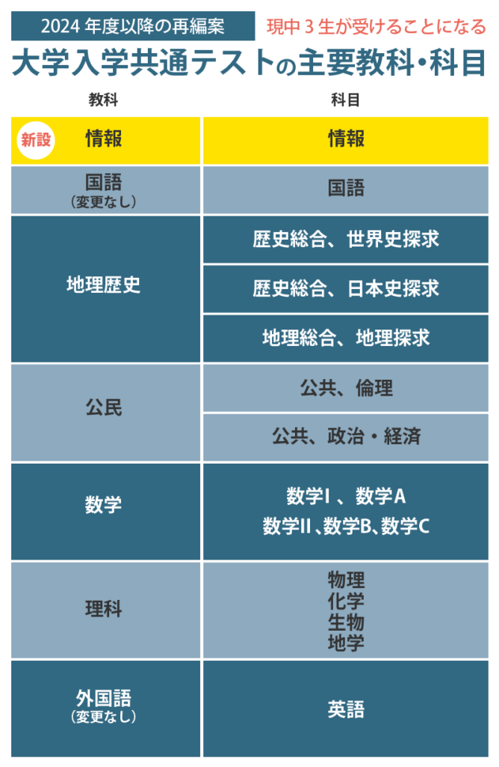
共通テストについて
著作権保護
教養としての「情報」の学問
問題解決的な思考が求められる
試験時間：60分
配点：100点
かなり差が開くといわれている
プログラミングと統計は重要

Slide 5
2025年の大学入学共通テスト
冬休み課題テスト
様々な進数とデータ

Slide 6
課題テスト受講の流れ
① Teams にアップされた URL にアクセス
② 教科書やファイルを閉じる
③ 周りを見ずに静かに受講すること
※ 不正行為は厳重に指導します

Slide 7
2025年の大学入学共通テスト
冬休み課題テスト
様々な進数とデータ

Slide 8
１０進数と２進数

Slide 9
コンピュータ科学の知識・技能
共通テストを受けるにあたって
必須となる知識をおさえます
＜今日の内容＞
進数・ビット（データ容量）
パリティ検査（パリティチェック）は次回

Slide 10
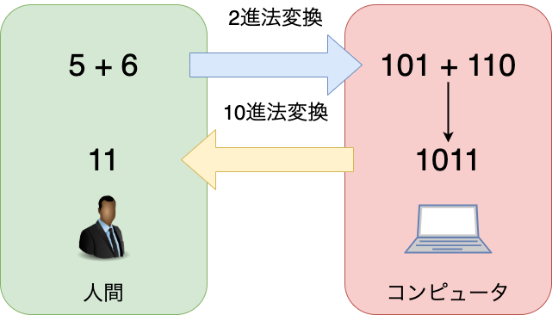
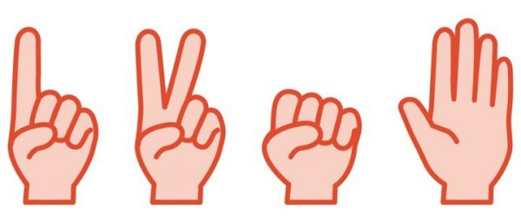
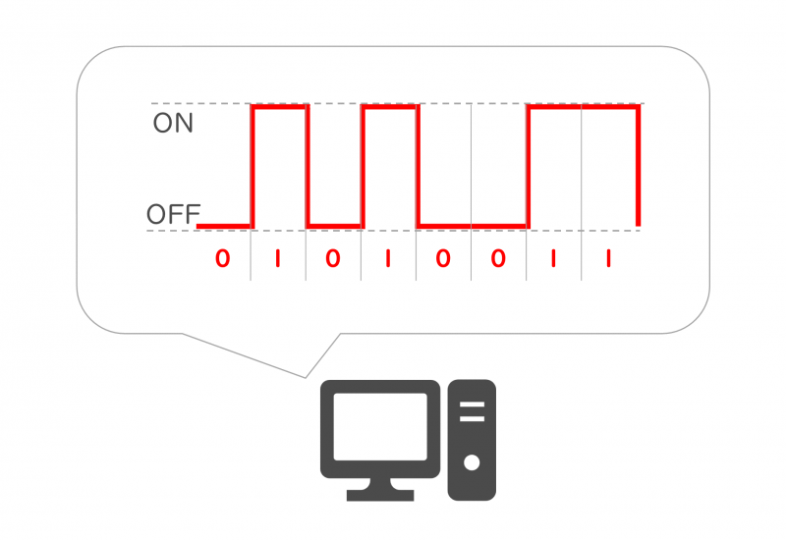
10 進数と2 進数
10進数
→ 0～9 までの 10 種類 の数字を用いる
人間が数の表現に使う
2進数
→ 0 と 1 の ２種類の数字を用いる
コンピュータの内部では、2 進法を扱う
著作権保護

Slide 11
２進数への変換の仕組みを探ろう
01 = 01
02 = 10
03 = 11
16 = 00
10進数
2進数
？
規則性に気付こう

Slide 12
ヒント
10進数は桁が上がると10倍
2進数は桁が上がると2倍
全ての進数は、位取り記数法で表現できる
1000 | 100 | 10 | 1
0 | 0 | 1 | 5
１０進数の１５
１０の位が１ ＋ １の位が５
( １０×１ ) ＋ ( 1 × 5 )
10進数は１つの位に
10種類（0～9）の数字が入る
8 | 4 | 2 | 1
1 | 1 | 1 | 1
２進数で表すと
8の位が1 ＋ 4の位が1 + 2の位が１ ＋ １の位が1
( 8 ×１ ) + ( 4 ×１ ) + ( 2 ×１ ) ＋ ( 1 × 1 )
2進数は１つの位に
2種類（0～1）の数字が入る

Slide 13
確認問題
( 1010 )₂+( 1100 )₂=( ？ )₂
( 1111 )₂+( 0101 )₂=( ？ )₂

Slide 14
8進数と16進数

Slide 15
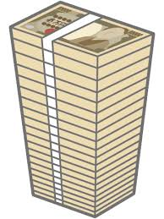
コンピュータにとってのわかりやすさ
著作権保護
100000000円
１億円
人間が桁をまとめて表現するように，
コンピュータで様々な進数を使うことがある
※２進数の羅列が長すぎると読みにくいので桁をまとめている（人間の都合）

Slide 16
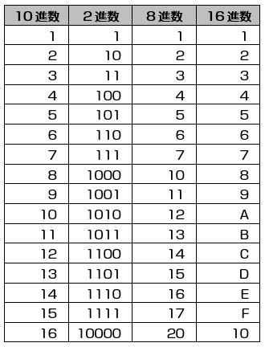
8 進数と 16 進数
8進数
→ 0～7 までの 8種類 の
数字を用いる
桁が上がると8倍
16進数
→ 0 と F の 16種類 の
数字・記号を用いる
桁が上がると16倍
( 255 )₂ → ( FF )₁₆ のように短く表現できる（人間が読みやすい）
著作権保護

Slide 17
やってみよう
（ 1 1 0 1 0 0 ）₂ →（ ？ ）₈
8進数は2進数を３桁ずつ区切ると簡単に変換できる
（ 1 1 1 0 1 0 0 1 ）₂ →（ ？ ）₁₆
16進数は2進数を４桁ずつ区切ると簡単に変換できる

Slide 18
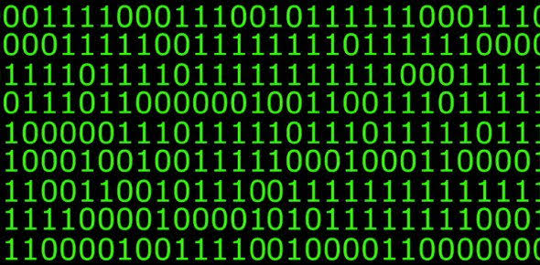
データと２進数
2進数の桁数＝データの大きさ
→ １桁の２進数のデータの大きさ→１ビット
＜問題＞
２進数（10001）は何ビット？
Bit/ビット
→ コンピュータで扱うデータの最小単位

Slide 19
データ容量
1bit（ビット）
コンピュータで扱うデータの最小単位
１桁の２進数のデータの大きさ→１ビット
8bit→1byte（バイト）
1024byte→1KB（キロバイト）
1024KB→1MB（メガバイト）
1024MB→1GB（ギガバイト）
1024GB→1TB（テラバイト）
著作権保護

Slide 20
なんでだろう？
１０進数を扱う人間は１０の倍数がキリがいい
２進数を扱うコンピュータは２の倍数がキリがいい
1024byte→1KB
1024KB→1MB
1024MB→1GB
1024GB→1TB
なんで1024倍？
データは最小単位のBit（二進数）
を基本に大きさを表しているから
2¹⁰=1024

Slide 21
データの大きさを計算してみよう
11110001は何ビット？
4096キロバイトは何メガバイト？
4096キロバイトは何ビット？（計算式のみで良い）

Slide 22
データ量の計算方法
小さい単位で表したいなら
かける
大きい単位で表したいなら
割る

Slide 23
最後に
共通テストは知識が前提
知識を組み合わせて解くことができる
まずはしっかり覚えよう

